Slide 1




Инвестиционный потенциал
Республики Бурятия
Тарбагатайский район
Notes:
Добрый день! В режиме докладчика будут инструкции к заполнению данной таблице. Помните, что данная презентация будет демонстрироваться для инвесторов и должна иллюстрировать информацию, которая полезна инвестору.
С целью сохранения исходных данных в данном шаблоне рекомендуется добавлять ее к себе на диск или скачивать на локальный диск компьютера. Для того чтобы добавить презентацию к себе на диск требуется перейти в “файл” - “создать копию” - выбрать название презентации и место сохранения на диске - нажать “скопировать”

Slide 2
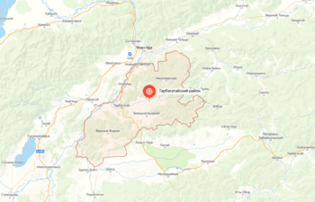






Общая характеристика Тарбагатайского района
Должность
Тарбагатайский район Республики Бурятия образован 1 октября 1923 года. На территории района площадью 330,40 тыс.га проживает около 30 тысяч человек. Основные жители - русские, в основном старообрядцы. Районный центр - село Тарбагатай, расположен в 51 километре от Улан-Удэ, столицы Республики Бурятия.
Улан-Удэ
51 км
0,5 ч.
Тарбагатайский р-н
Федеральные/Региональные трассы:
Р-258 “Байкал”/”Улан-Удэ-Николаевский”, “Тарбагатайский-Подлопатки-Окино-Ключи”.
10
Численность населения:
26,628 тысяч человек
Сельских поселений
Ж/д станции: Станция Саянтуй
Площадь:
330,40 тысяч га.
22
Населенных пунктов
Notes:
Краткое описание района МО должно быть лаконичным, но информативным, чтобы дать общее представление о территории и ее особенностях. Допускается менять размер шрифта, (но не менее 12 пт.) положение значков. Описание не более 2000 символов.
Указание Федеральных и региональных трасс, а также ж/д станций, для инвестора важно по нескольким причинам: А). Логистическая доступность Б) Расстояния и время в пути В) Инфраструктура. В целом, указание Федеральных и региональных трасс, а также ж/д станций для инвестора помогает лучше понять географическое положение и потенциал муниципального образования, что может быть важным фактором при принятии решения об инвестициях.
На карте где обозначены МО и г. Улан-Удэ необходимо указать примерное время в пути и растояние.
Указание численности населения, сельских поселений, населенных пунктов и площади муниципального образования предоставляет инвесторам важную информацию о потенциале и условиях развития бизнеса в данном МО. По данным показателям можно сделать вывод о Потенциальном рынке, инфраструктуре и развитости МО.

Slide 3





Социально-экономические показатели
Экономика
Должность
Ведущие предприятия района:
-ООО “МПК Экофуд”
-ПЗ “Николаевский”
-ООО “Куйтунское”
-ООО “Куналей Агро”
Кол-во субъектов малого и среднего предпринимательства:
563
Структура отгруженной продукции по видам деятельности в 2023 году (%):
Пищевая промышленность
91,8%
Производство и распределение электроэнергии, газа и воды
4,8%
Добыча полезных ископаемых
2%
Обработка древесины и производство изделий из дерева
1,4%
Notes:
В разделе “Ведущие предприятия района” требуется написать 3-5 самых крупных предприятий МО, требуется указать только наименование предприятия. Данные о крупных предприятиях в муниципальном образовании помогают инвесторам лучше понять экономическую ситуацию и потенциал развития бизнеса в данном МО.
В разделе “Структура отгруженной продукции по видам деятельности”, можно указывать другие виды деятельности которые относятся конкретно к МО. Данные в шаблоне виды деятельности представлены как пример, в каждом МО могут быть виды деятельности, которые применимы к МО. Необходимо опираться на те показатели, которые являются ключевыми для района.

Slide 4



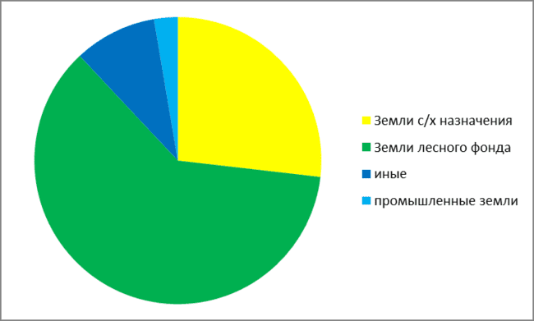

Социально-экономические показатели
Природно-ресурсный потенциал
Должность
Краткое описание природно-ресурсного потенциала:
Лесной фонд
По своему географическому расположению относится к центральным районам и занимает площадь 330,4 тыс.га.Растительный покров, его состав и распределение находятся в тесной зависимости от рельефа. Высота гор, их направление, конфигурация, степень расчлененности в определенной форме влияет на растительный мир территории. Леса занимают наиболее повышенные элементы рельефа и покрывают значительные пространства.
Общая площадь лесного фонда:
Площадь лесного фонда:
202,2 тыс.га
Климат
Резко-континентальный
Средняя температура:
в январе -25 °C в июле +30 °C
Иные земли:
30,8 тыс. га.
Земли с/х назначения
Площадь муниципального образования:
Почвы:
202,тыс.га
Преобладают почвы которые подходят для выращивания пшеницы, ржи, ячменя, картофеля.
Преимущественно песчаные, суглинистые, подзольные, дерново-подзолистые.
88,6 тыс.га
Земли с/х назначения:
Промышленные земли:
88,6 тыс.га.
8,8 тыс. га.
Notes:
Краткое описание района природно-ресурсного потенциала должно включать в себя ООПТ, памятники природы, рекреационные ресурсы . Допускается менять размер шрифта, (но не менее 12 пт.) положение значков. Описание не более 2000 символов.
В круговой диаграмме есть возможность для редактирования, потяните за ползунок.

Slide 5
Социально-экономические показатели
Перспективные месторождения
Должность
Наименование месторождения
Вид полезного
ископаемого
Общие запасы/прогнозный ресурс
№
Местоположение
1
Жарчихинское молибденовое месторождение
На территории Тарбагатайского района, в 10 км. севернее села Тарбагатай и 40 км.южнее города Улан-Удэ.
молибден
руда-49872 тыс.тонн
“Нижний Жирим”
щебень
«Нижний-Жирим», расположенный в 5 км на северо-восток от с. Нижний Жирим Тарбагатайского района,
Площадь испрашиваемого участка – 2,2га и глубину до 20 метров, то количество запасов составит 440000м3 по категории С2.
2
Участок недр «Куйтун 2»расположен вТарбагатайском района Республики Бурятия и удален на 600 м западнее с. Куйтун. Площадь составляет – 0,8 га.
Площадь испрашиваемого участка – 0,8га и глубину до 20 метров, то количество запасов составит 160000м3 по категории С2.
3
“Куйтун 2”
щебень
4
щебень
Расположен вТарбагатайском района Республики Бурятия и удален на 800 м северо – восточнее с. Куйтун.
Площадь испрашиваемого участка – 2,9 га и глубину до 20 метров, то количество запасов составит 580000м3 по категории С2.
“Куйтун”
5
Расположен в Тарбагатайском районе Республики Бурятия в 870 м юго – западнее с. Большой Куналей
Площадь испрашиваемого участка – 2,0га и глубину до 20 метров, то количество запасов составит 400000м3 по категории С2.
“Большой Куналей”
глина
Notes:
“Местоположение” - указываются координаты поворотных точек участка, либо расстояние по направлению до ближайшего поселка (например, на юго-восток от населенного пункта Иваново);

Slide 6





Социально-экономические показатели
Трудовые ресурсы
Должность
Среднемесячная заработная плата
Численность трудоспособного населения
43779,5
14 220 чел
Среднемесячная заработная плата по отраслям(за 2022 год):
Численность официально зарегистрированных безработных
образование 37490
58 чел
культура
35587
Сельское, лесное хозяйство
34495
Уровень безработицы
торговля
32500
0,45 %
Строительство
32340
ЖКХ
27805

Slide 7





Приоритетные инвестиционные направления Тарбагатайского района
Должность
Наименование направления:
Перспективные проекты:
Туризм:
Туризм и рекреация:
Строительство спортивных площадок;
Благоустройство дворовых территорий;
Казачья гора;
Надеинские столбы;
Николаевские камни.
Меркитская крепость.
Медицина и образование
Строительство нового стационара при новой поликлинике в с.Тарбагатай;
Строительство школ и детских садов;
Ремонты школ, детских садов.
Модернизация спортивных площадок при действующих школах.
Благоустройство территорий к местам туристского показа “Лев гора”;
Благоустройство территорий местность “Надеинские камни”
Домик рыбака
Районная выставка сувениров “Семейские краски”
Праздник урожая “Тарбагатайский Хлебосол”
Международная туристическая выставка “BAIKAL TRAVEL MART”
Социальная сфера:
Строительство новой поликлиники в с.Тарбагатай;
Строительство ФАП;
Строительство детского сада, школы в с. Н-Саянтуй;
Строительство дома для детей сирот;
Реконструкция холодного водоснабжения в с. Тарбагатай;
Ремонт автомобильных дорог.
Notes:
Приоритетные инвестиционные направления - это те направления бизнеса, а перспективные проекты - это секторы экономики или области, в которые инвесторы предпочитают вкладывать свои средства в первую очередь.
Перспективные проекты - Виды бизнеса, которые подойдут для района.

Slide 8
Ключевые инвестиционные проекты
Должность
реализуемые инвестиционные проекты реализуемых на территории МО
Описание проекта,
текущее состояние
Рабочие места
Объем инвестиций
Срок реализации
Наименование проекта/инициатор
299,85 млн.руб..
2023-2024 год
Мероприятие по созданию дополнительных мест для детей в возрасте от 3 до 7 лет в образовательных организациях, осуществляющих образовательную деятельность по образовательным программам дошкольного образования в рамках реализации государственной программы РФ “Развитие образования”
Строительство детского сада на 100 мест в п. Николаевский;
Строительство школы на 176 мест в п. Николаевский
9 чел
644,1млн.руб..
2025-2027 год
Планируется строительство школы на 176 мест, мероприятия будет проходить через государственную программу ФАИП
Обеспечение взаимодействия с органами власти – главными распорядителями средств федерального бюджета по федеральной адресной инвестиционной программе с целью представления ежемесячной и ежеквартальной отчетности о ходе реализации ФАИП и вводе объектов капитального строительства в эксплуатацию;
- отображение актуальной нормативной правовой информации, методических материалов и писем Минэкономразвития России по вопросам формирования и реализации ФАИП.
20 чел.
Notes:
Здесь необходимо указывать проекты с которыми МО подписаны инвестиционные соглашения
Объем инвестиций - указывается планируемый объем инвестиций по инвестиционному соглашению
Рабочие места - указывается планируемое количество создаваемых рабочих мест

Slide 9




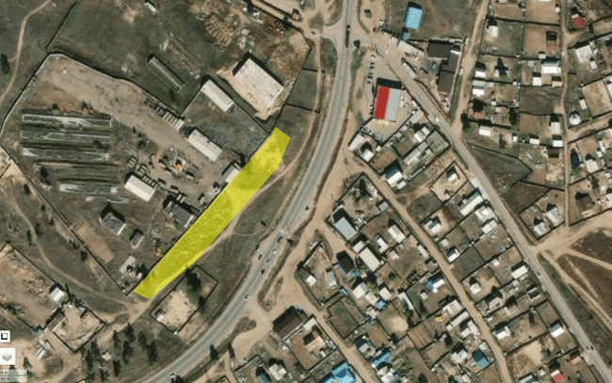

Свободные земельные участки и инвестиционные площадки
Инвестиционная площадка №1
Тарбагатайский район, с. Нижний Саянтуй, ул. Молодежная, уч. 6А
обозначения для расстановки на карте
Кадастровый номер
Площадь
03:19:140106:470
0.464 га
Предполагаемое направление использования участка
Доступность
Строительство магазина
8 км
Сведения об инженерной инфраструктуре на участке:
Электроснабжение
0,0004 МВт
Теплоснабжение
0 Гкалл/час
Водоотведение
0 м3/сутки
Водоснабжение
0 м3/сутки
Тарифы
Условные обозначения:
Название тарифа
Стоимость/руб
Горячая вода(м3)
-
объекты электроснабжения
10 м. до подключения
объекты водоотведения
___м. до подключения
Холодная вода(м3)
-
Водоотведение(м3)
-
объекты водоснабжения
___м. до подключения
Электроснабжение (кВт ч.)
4
Теплоснабжение
___м. до подключения
Теплоснабжение(за Гкалл)
-
Notes:
Свободные земельные участки и инвестиционные площадки.
1 слайд = 1 свободная инвестиционная площадка/участок.
“Предполагаемое направление использования участка” - прописать предполагаемое направление, например транспортно-логистические комплексы, транспортно-логистические терминалы, склады, туризм, сельское хозяйство и т.д.
“Доступность” - Прописать сколько км от инвестиционной площадки до Улан-Удэ, до центра района, до ж/д путей (если применимо), до автодороги регионального/федерального значения и т.д.
В верхнем правом углу обозначения для расстановки на карте точек присоединения (электричество, водоснабжение, теплоснабжение, водоотведение)
“Тарифы” - указывается стоимость действующая на дату заполнения данного файла.
В “Условных обозначениях” - обязательное указание расстояние от инвестиционной площадки до точки тех. присоединения
Фото площадки можно использовать с публичной кадастровой карты с подключением слоя “Спутник яндекс” https://egrp365.org/

Slide 10
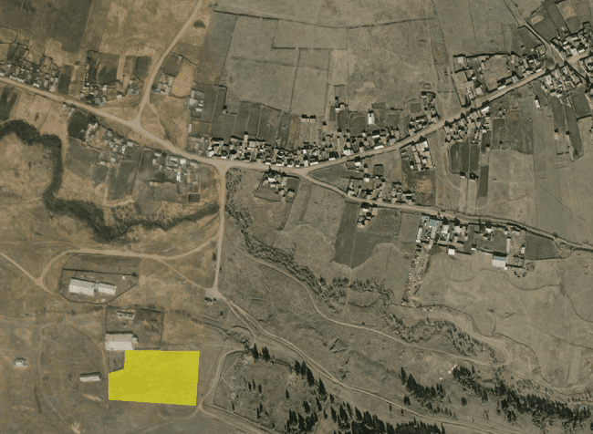
Свободные земельные участки и инвестиционные площадки
Инвестиционная площадка №2
РБ, Тарбагатайский район, с.Куйтун, ул.Коммунистическая, 1
обозначения для расстановки на карте
Кадастровый номер
Площадь
03:19:100109:112
1.2 га
Предполагаемое направление использования участка
Доступность
Размещение пилорамы
45 км
Сведения об инженерной инфраструктуре на участке:
Электроснабжение
0,0004 МВт
Теплоснабжение
0 Гкалл/час
Водоотведение
0 м3/сутки
Водоснабжение
0 м3/сутки
Тарифы
Условные обозначения:
Название тарифа
Стоимость/руб
Горячая вода(м3)
-
объекты электроснабжения
20 м. до подключения
объекты водоотведения
___м. до подключения
Холодная вода(м3)
-
Водоотведение(м3)
-
объекты водоснабжения
___м. до подключения
Электроснабжение (кВт ч.)
4
Теплоснабжение
___м. до подключения
Теплоснабжение(за Гкалл)
-
Notes:
Свободные земельные участки и инвестиционные площадки.
1 слайд = 1 свободная инвестиционная площадка/участок.
“Предполагаемое направление использования участка” - прописать предполагаемое направление, например транспортно-логистические комплексы, транспортно-логистические терминалы, склады, туризм, сельское хозяйство и т.д.
“Доступность” - Прописать сколько км от инвестиционной площадки до Улан-Удэ, до центра района, до ж/д путей (если применимо), до автодороги регионального/федерального значения и т.д.
В верхнем правом углу обозначения для расстановки на карте точек присоединения (электричество, водоснабжение, теплоснабжение, водоотведение)
“Тарифы” - указывается стоимость действующая на дату заполнения данного файла.
В “Условных обозначениях” - обязательное указание расстояние от инвестиционной площадки до точки тех. присоединения
Фото площадки можно использовать с публичной кадастровой карты с подключением слоя “Спутник яндекс” https://egrp365.org/

Slide 11
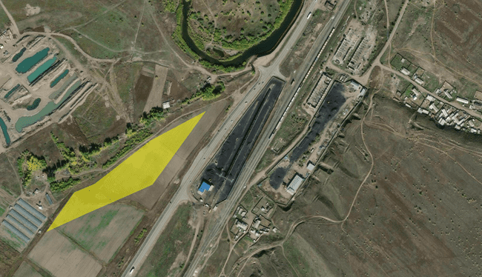
Свободные земельные участки и инвестиционные площадки
Инвестиционная площадка №3
РБ, Тарбагатайский район, МО СП “Саянтуйское” ст.Саянтуй
обозначения для расстановки на карте
Кадастровый номер
Площадь
03:19:000000:4192
2.5 га
Предполагаемое направление использования участка
Доступность
Теплицы, оранжереи, парники, с/х
15 км
Сведения об инженерной инфраструктуре на участке:
Электроснабжение
0,0004 МВт
Теплоснабжение
0 Гкалл/час
Водоотведение
0 м3/сутки
Водоснабжение
0 м3/сутки
Тарифы
Условные обозначения:
Название тарифа
Стоимость/руб
Горячая вода(м3)
-
объекты электроснабжения
15 м. до подключения
объекты водоотведения
___м. до подключения
Холодная вода(м3)
-
Водоотведение(м3)
-
объекты водоснабжения
___м. до подключения
Электроснабжение (кВт ч.)
4
Теплоснабжение
___м. до подключения
Теплоснабжение(за Гкалл)
-
Notes:
Свободные земельные участки и инвестиционные площадки.
1 слайд = 1 свободная инвестиционная площадка/участок.
“Предполагаемое направление использования участка” - прописать предполагаемое направление, например транспортно-логистические комплексы, транспортно-логистические терминалы, склады, туризм, сельское хозяйство и т.д.
“Доступность” - Прописать сколько км от инвестиционной площадки до Улан-Удэ, до центра района, до ж/д путей (если применимо), до автодороги регионального/федерального значения и т.д.
В верхнем правом углу обозначения для расстановки на карте точек присоединения (электричество, водоснабжение, теплоснабжение, водоотведение)
“Тарифы” - указывается стоимость действующая на дату заполнения данного файла.
В “Условных обозначениях” - обязательное указание расстояние от инвестиционной площадки до точки тех. присоединения
Фото площадки можно использовать с публичной кадастровой карты с подключением слоя “Спутник яндекс” https://egrp365.org/

Slide 12















Меры поддержки и особые правовые режимы, действующие на территории Тарбагатайского района
Должность
Сведения о государственных мерах поддержки
сзпк
Субсидии
спик
ПИП
приоритетный инвестиционный проект
соглашение о защите и поощрении капиталовложений
специальный инвестиционный контракт
5 ключевых мер поддержки:
Субсидии на:
развитие маточного
поголовья скота;
поддержку растениеводства;
поддержку животноводства;
условия предоставления мер поддержки
налоговый вычет
налог на прибыль
0%
субсидии на компенсацию банковских кредитов
статус
“Сделано в России”
условия пользования землей
гарантия на реализацию проекта
утилизационный сбор
отраслевые
субсидии
компенсация работодателю при трудоустройстве новых работников
земельные участки в аренду без торгов
налоговые льготы
бесплатное правовое консультирование
Инфраструктура поддержки бизнеса:
Центр предпринимательства
“Мой бизнес”
ФРР РБ
Фонд регионального развития
Республики Бурятия
ИМЦ РБ - Помощь фермерам

Slide 13

Конкурентные преимущества и инвестиционные возможности Тарбагатайского района
Должность
Описание сильных сторон, преимуществ и возможностей Тарбагатайского района по сравнению с другими муниципальными образованиями
- близкое расположение к федеральной/региональной трассам;
- проходит Восточно-Сибирская железная дорога;
- развито сельское хозяйство (растениеводство, животноводство, овцеводство,);
- приближенность к городу Улан-Удэ;
- богаты запасами полезных ископаемых (глина, известняк, шебень) “Жарчихинское молибденовое месторождение”
- наличие неиспользуемых земель, их перевод в земли населенного пункта для жилищного строительства, размещения объектов придорожного сервиса,промышленности и транспорта.

Slide 14
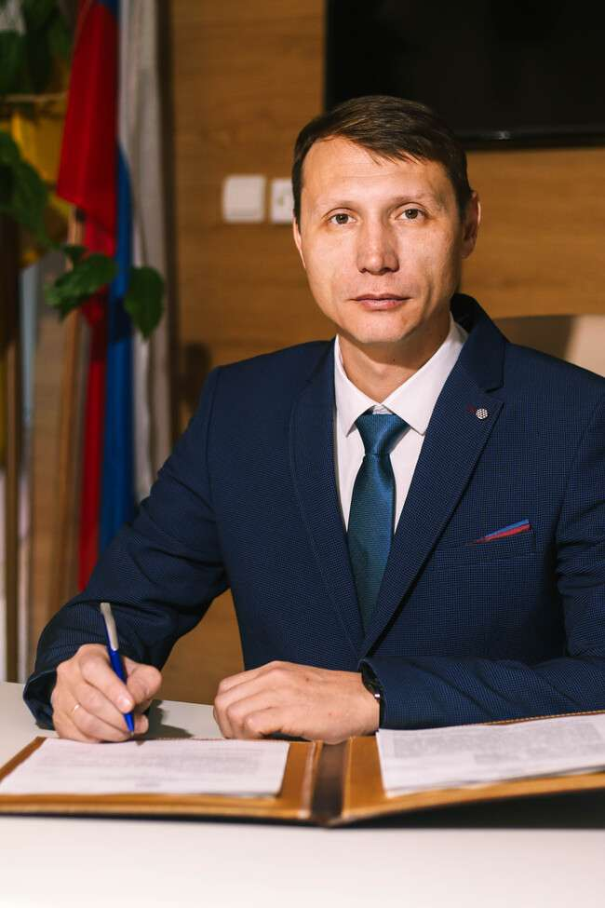

Инвестиционный уполномоченный
Должность
Титов Алексей Борисович
Инвестиционный уполномоченный Тарбагатайского района
Заместитель Руководителя – Председатель Комитета Экономического развития МО «Тарбагатайский район».
тел. +7 (30146)-56-0-44
Тел. +79245560900 доб 333
Эл. почта: fotrbg@mail.ru
Официальный сайт МО: https://tarbagatay.gosuslugi.ru
Тут фото

